Slide 1
Звітна презентація про проходження виробничої практики на базі ТОВ «Видавничий дім „МАМІНО”»
Київський університет імені Бориса Грінченка
Кафедра видавничої справи і редагування
Підготувала
студентка 4 курсу ВСРб-2-20
Федченко Дарина
Київ — 2023

Slide 2
Підготовча робота на базі практики
Протягом 17-18 листопада наша мікрогрупа (Хеєнко С., Грищук К., Федченко Д.) мала змогу дистанційно обговорити з директором видавництва О. С. Шарлаєм:
розподіл обов’язків (3 дитячих видання на редагування та 1 рукопис для огляду та написання редакторського висновку);
структуру організації, її історію та особливості;
кінцеві терміни здачі робіт.

Slide 3
Про видавництво
Засноване 2016 року, спочатку читалося як «Мáміно», а «Мамінó»
Позиціонується як видавництво, що підтримує сімейне читання
Перше в Україні почало виготовляти mix&match книжки-картонки для найменших (серія «Міксуй і вивчай»)
Має ексклюзивну ліцензію на переклади видань Оскара Бреніф’є, Маріони Толоси Сістере та ін.
Видали дитячий бестселлер «Не смій читати цю книжку»

Slide 4
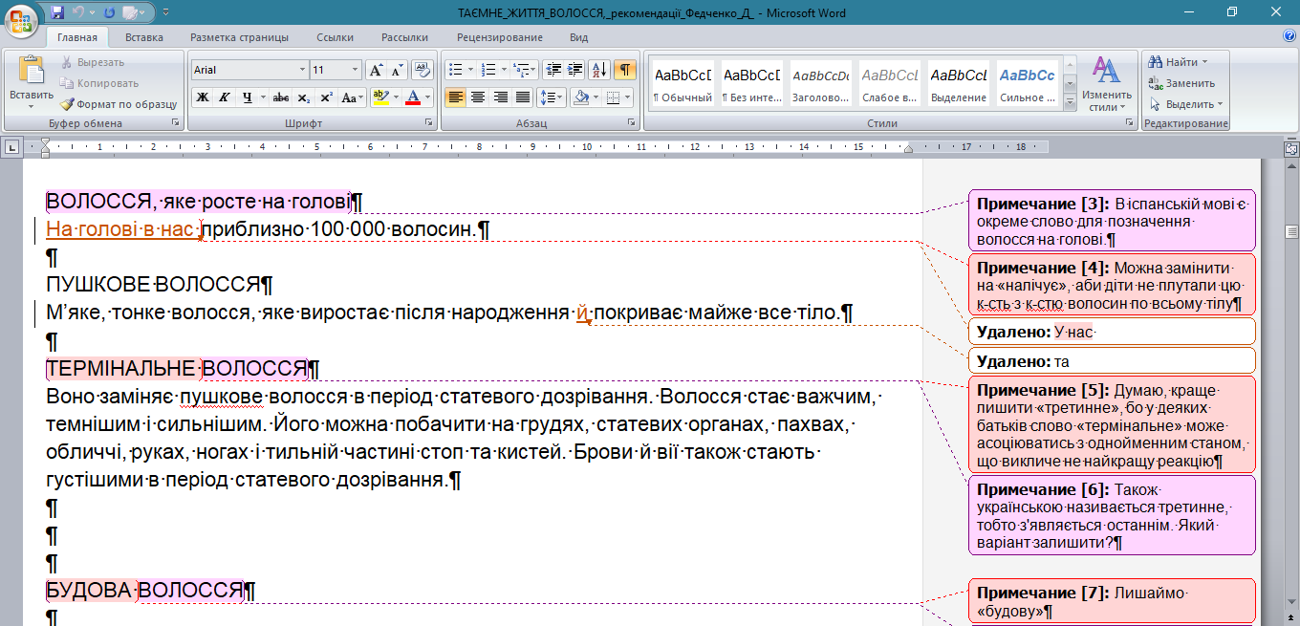
Виконані завдання
Фрагмент редагування книги «Таємне життя волосся»

Slide 5
Виконані завдання
Написання редакторського висновку на уривок дитячого твору

Slide 6
Дякую за увагу!

